Slide 1
C++11新的编程思维（下）
----线程与智能指针应用介绍
2018年4月23日
吴锋（西安）

Slide 2
线程的过去，现在，未来？
1，Window下MFC线程，CreateThread（…）,Mutext,WaitForSigalObject(…),SetEvent()。
2，Linux下pthread, pthread_create(…), pthread_join(…).pthread_exit(…)。
3，第三方库，支持跨平台（Boost，ACE）。
4，c++11新标准，std::thread。
优点：跨平台，效率高，windows，linux最新版本原生支持。

Slide 3
需要配置什么，怎样开始？
1，linux下gcc4.8+（-std=c++11），windows下VS2013以上。
2，包含头文件：<thread>,<mutex> ,<future>, <condition_variable>。
3，开始写代码。

Slide 4
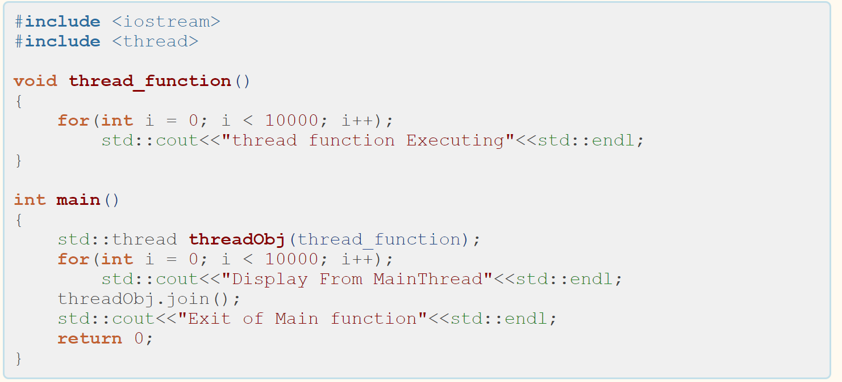
std::thread Obj(<CALLBACK>);
普通函数*

Slide 5
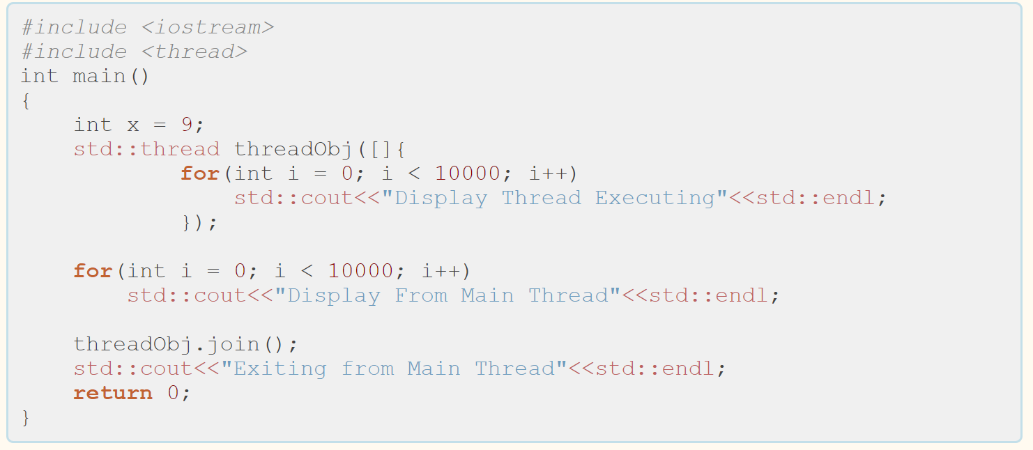
function类型函数*

Slide 6
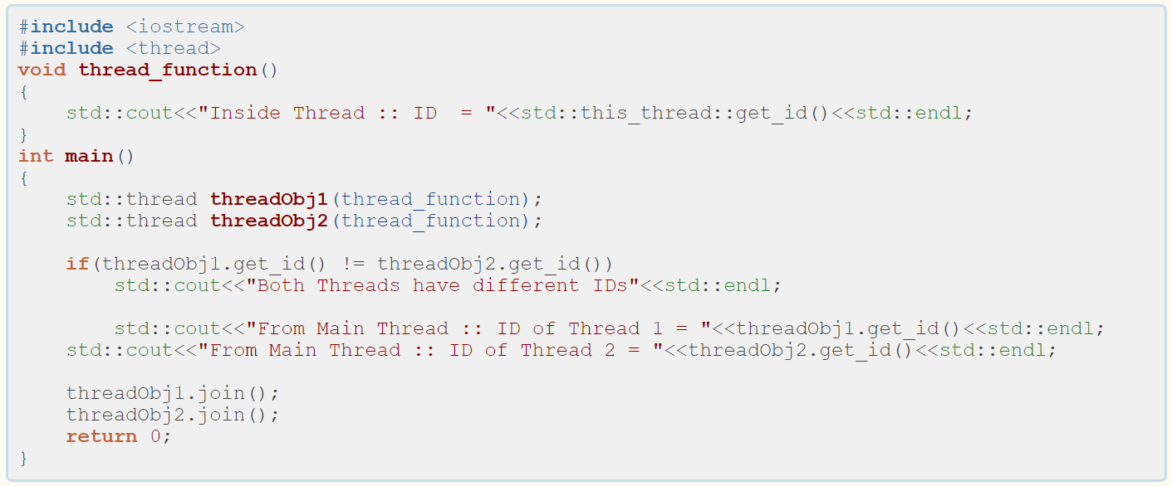
获取线程唯一标记

Slide 7
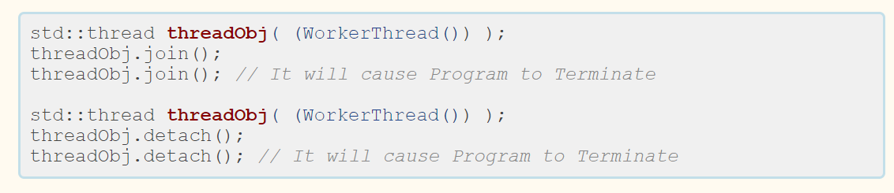
Join和detach

Slide 8
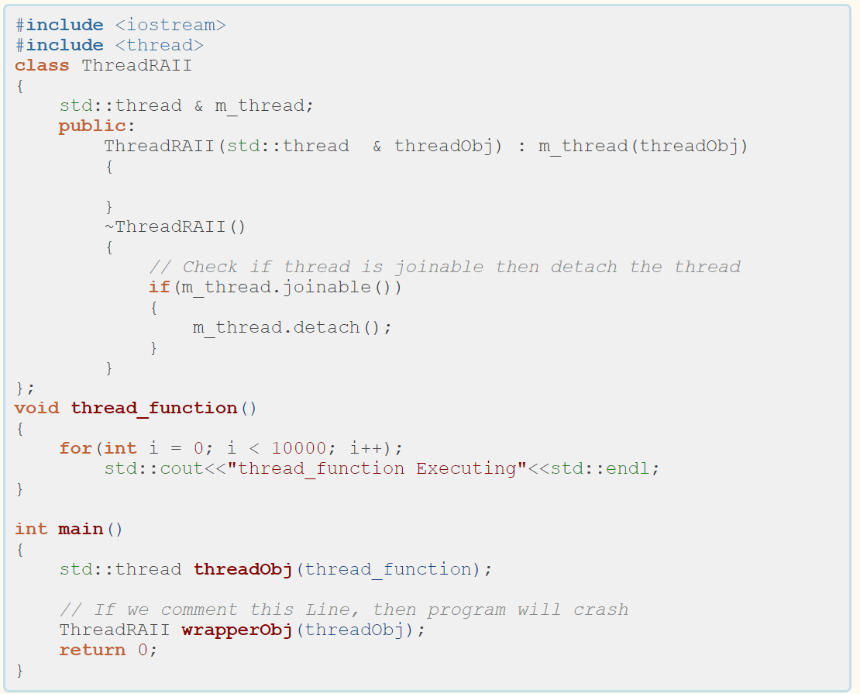
注意条件判断和RAII

Slide 9
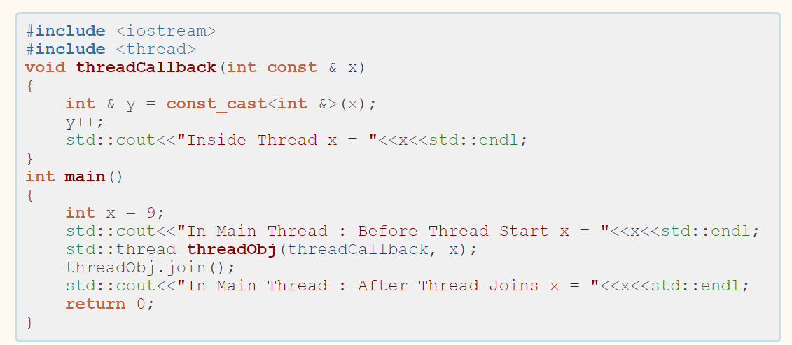
怎样传递参数，结果是什么？ *

Slide 10
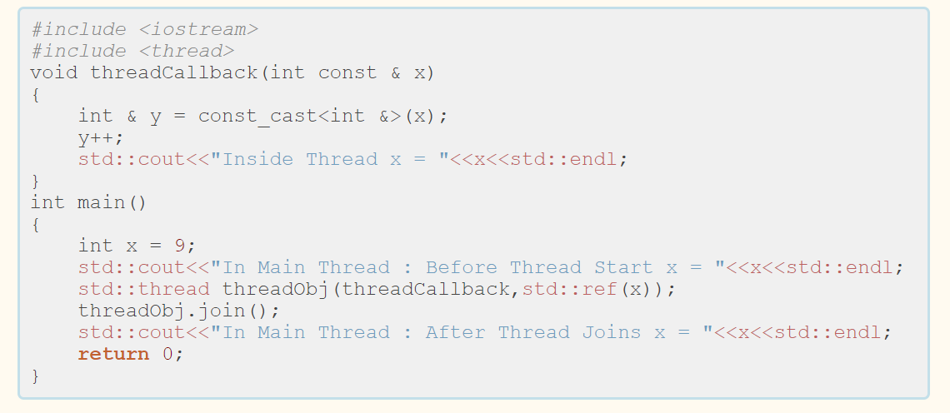
用std::ref() *

Slide 11
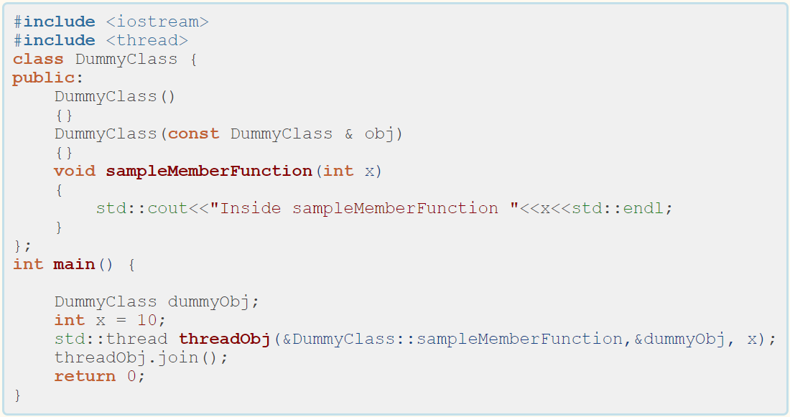
类成员函数 *

Slide 12
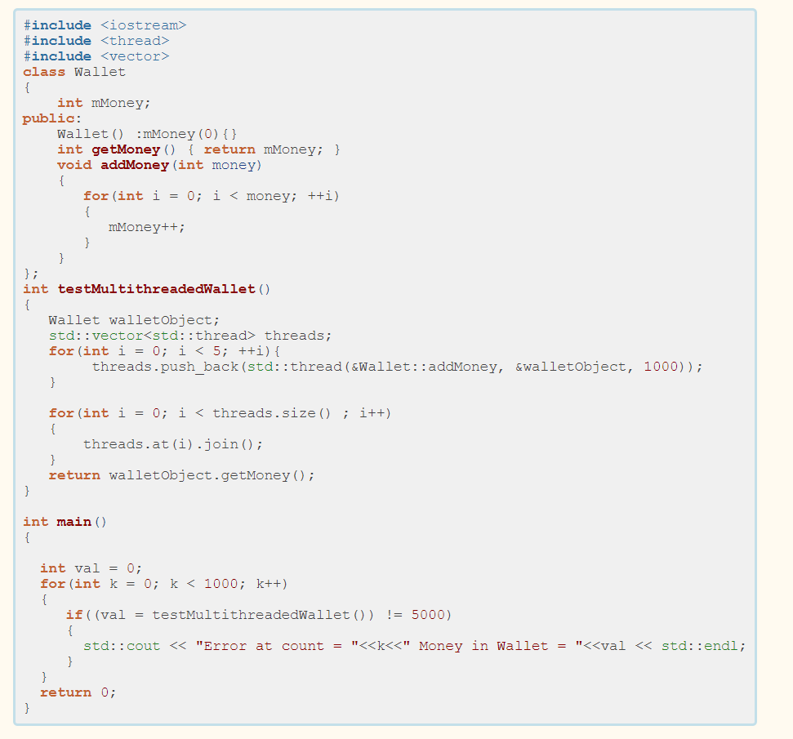
多线程会出现什么问题？ *

Slide 13
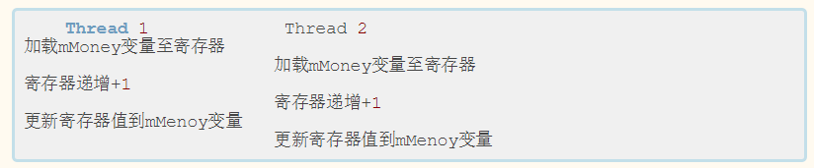
究其根本
加锁解决
题外：C++11原子变量的引入

Slide 14
线程间同步
加入现在我们需要实现一个网络编程的客户端程序，这个程序的任务如下：
1，连接服务器。
2，从XML文件加载数据。
3，发送加载的数据。
主线程处理网络连接等业务（Thread1），子线程加载XML配置文件（Thread2），加载好配置后通知主线程，主线程被唤醒后才发送数据。

Slide 15
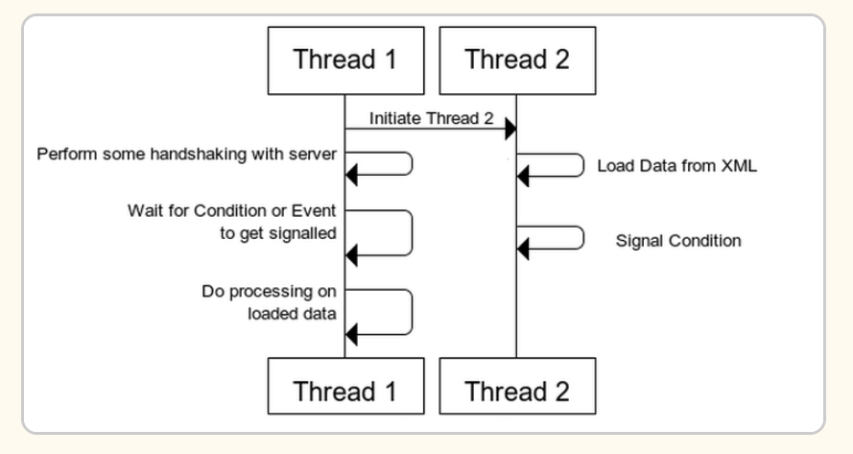

Slide 16
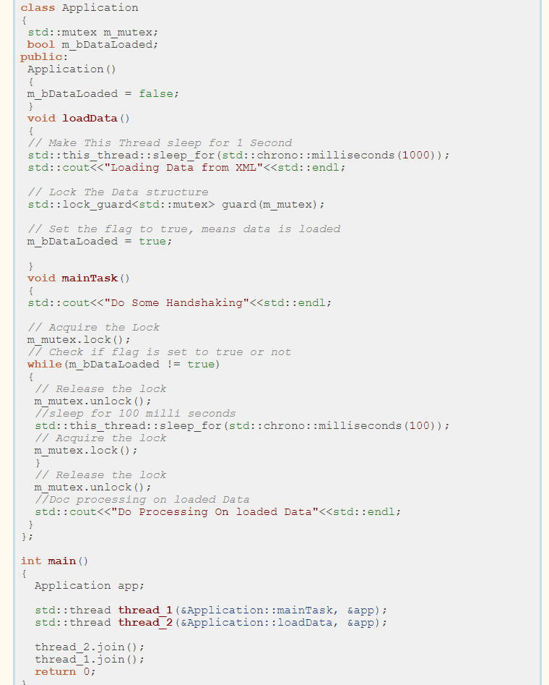
一种同步实现
哪里不好？
Notes:
什么缺点？

Slide 17
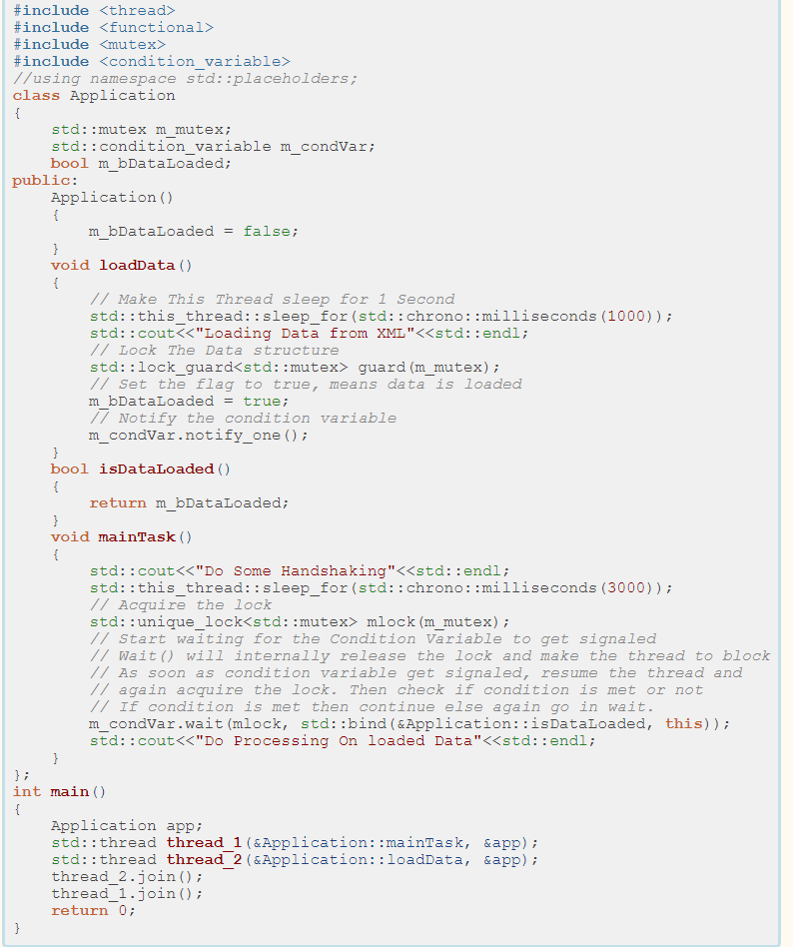
C++11条件变量！*

Slide 18
1，假设需要主线程处理GUI业务（Thread1），子线程加载磁盘大数据（Thread2），怎 样在不卡UI流程的情况下获取显示结果呢？
2，根据之前的做法，需要一个条件变量，一个互斥量，一个共享buffer。
3，如果要获取多个结果呢？

Slide 19
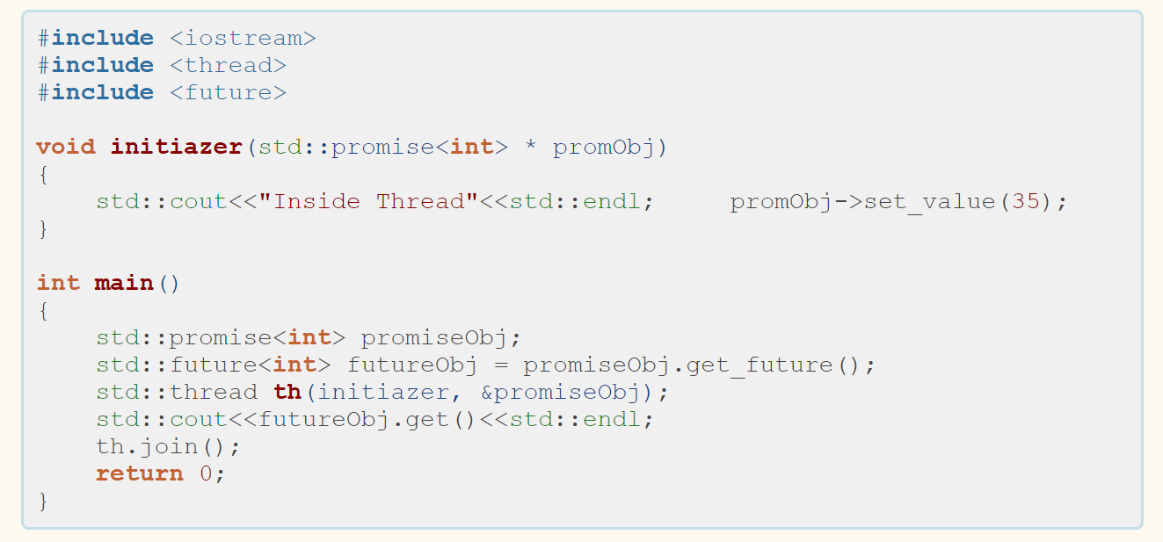
Promise和future！

Slide 20
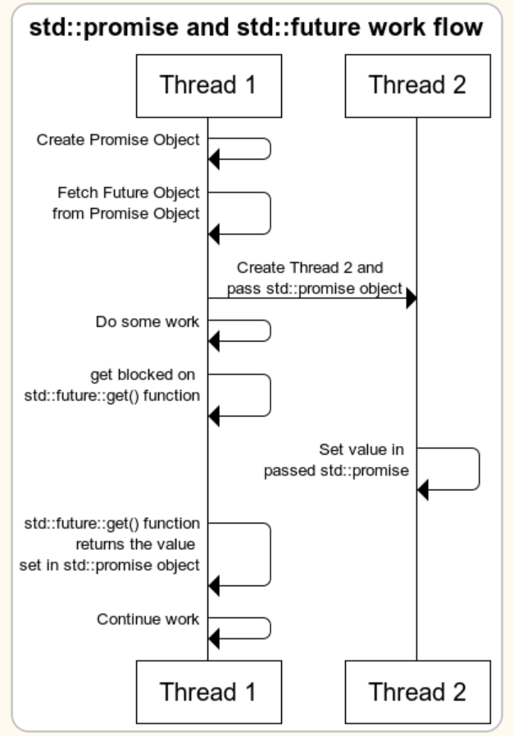

Slide 21
低级到高级的封装！
条件变量
std::future
std::promise
std::packaged_task
std::async

Slide 22
智能指针介绍
1，包含头文件 <memory>。
2，std::shared_ptr
std::unique_ptr
std::weak_ptr

Slide 23
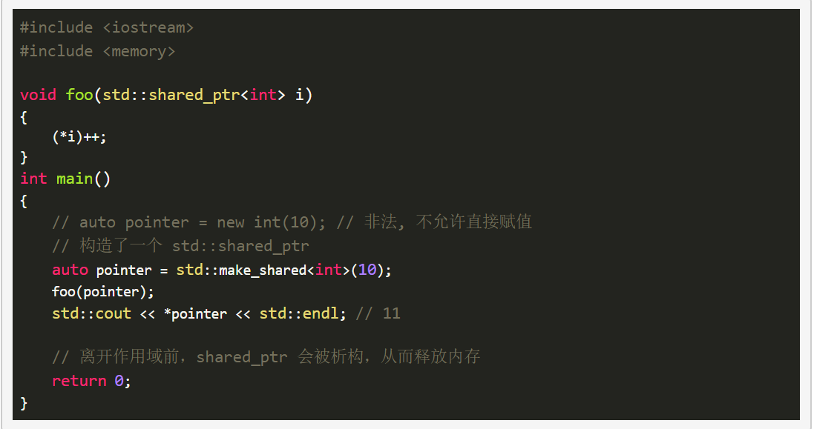
Std::shared_ptr

Slide 24
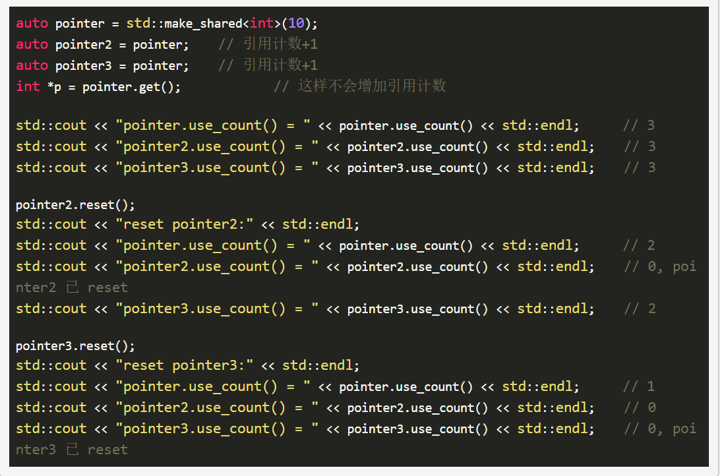
引用计数的变化！

Slide 25
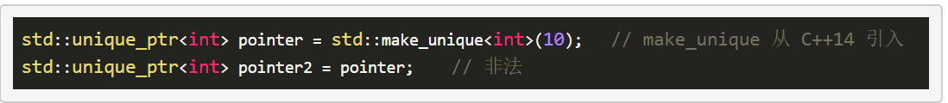
Std::unique_ptr

Slide 26
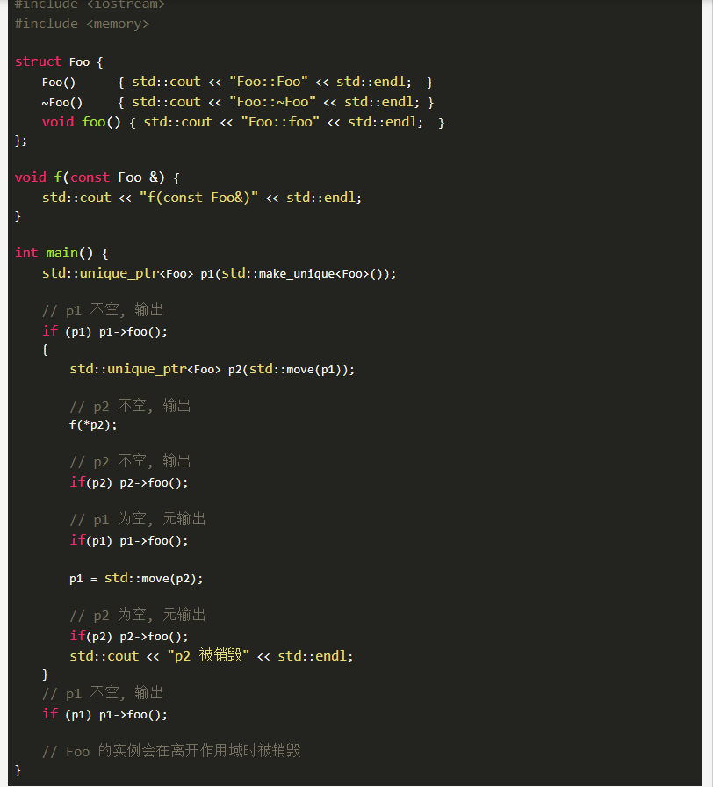
独占或者转移，
不能复制

Slide 27
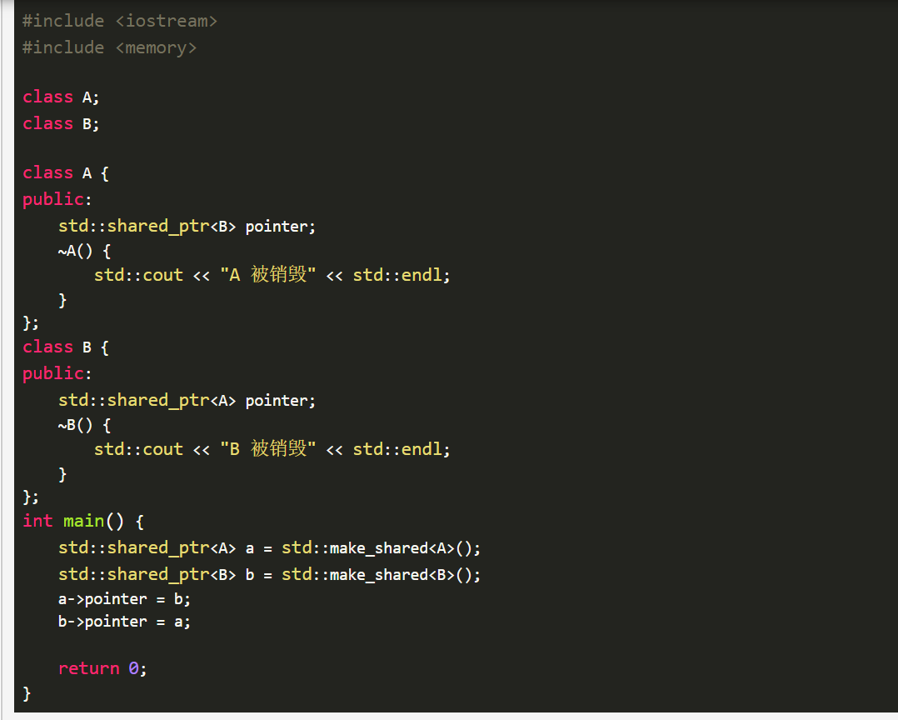
互相引用带来的问题

Slide 28
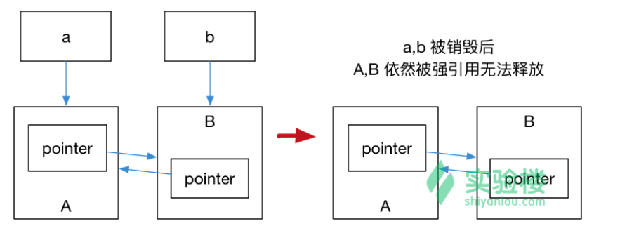

Slide 29

Std::weak_ptr闪亮登场！

Slide 30
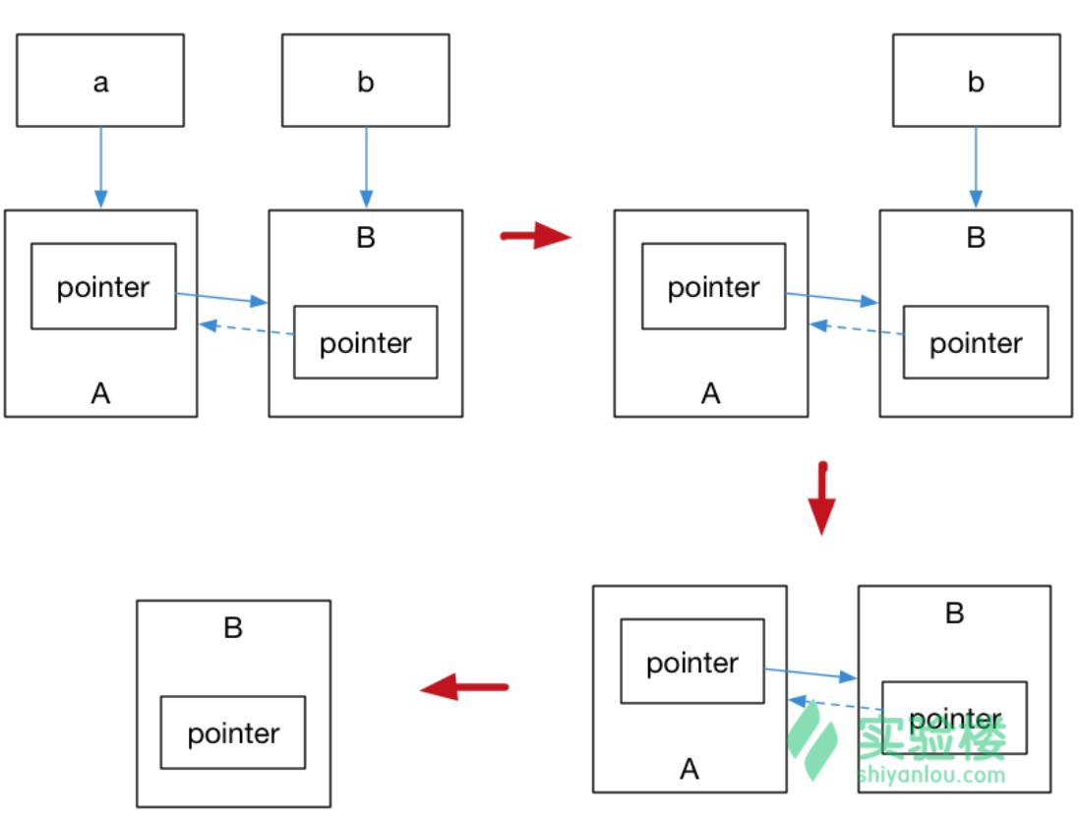

Slide 31
提问与总结

Slide 32
结束

